Slide 1

Шляхи подолання освітніх втрат
Освітні втрати —
це прогалини у знаннях і навичках, які виникають в учнів під час освітнього процесу у порівнянні зі стандартами освіти та очікуваними результатами.

Slide 2
Причини виникнення освітніх втрат:
пандемії
бойові дії та окупація
відключення електроенергії
повітряні тривоги
виїзд учнівства за кордон
переїзд у межах України (внутрішнє переміщення)
велике навантаження, особливо на дітей 1-го класу, які тільки адаптуються до навчання у школі.

Slide 3
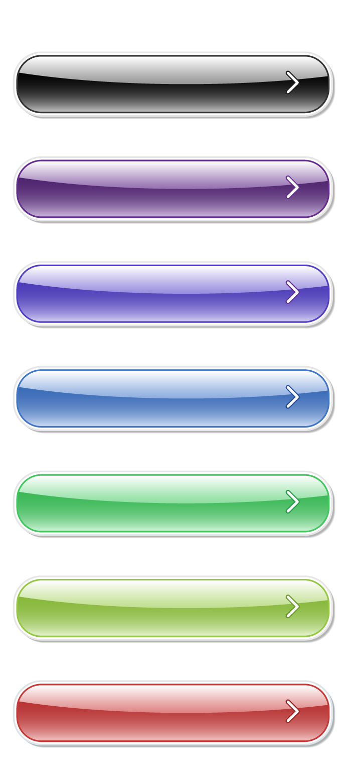
Алгоритм подолання освітніх втрат
Визначити, які результати діагностуються
Обрати інструменти
Провести діагностування
Перевірити та надати зворотній зв’язок
Проаналізувати результати
Провести повторну діагностику

Slide 4
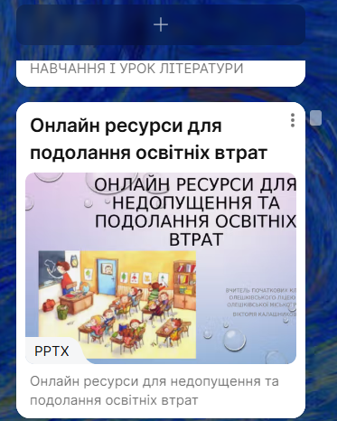


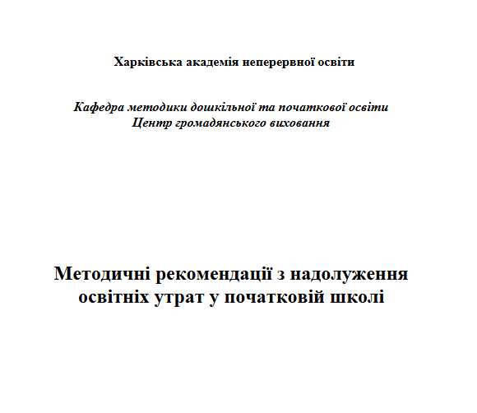


Slide 5


Slide 6
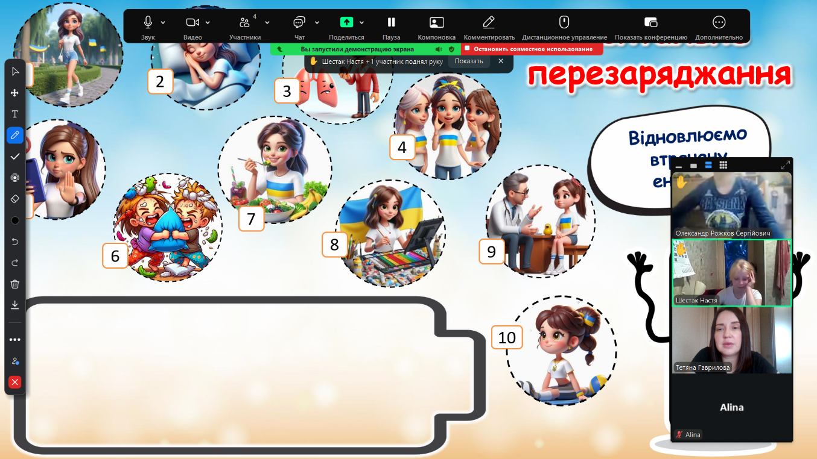
Заходи для індивідуальної підтримки учня
оцінка потреб,
визначення мети,
розробка індивідуального
плану,
диференційоване навчання,
залучення ресурсів,
спостереження та формувальна оцінка,
забезпечення позитивної атмосфери,
залучення батьків ( постійний зв’язок з батьками допоможе вчасно виявляти можливі проблеми та знаходити шляхи їх вирішення).

Slide 7
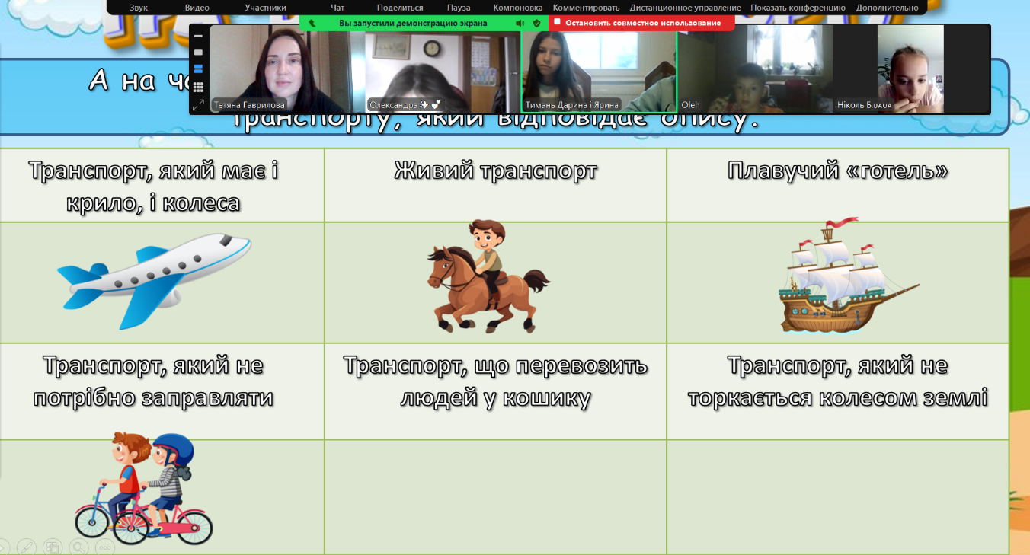
Шляхи подолання освітніх втрат
- Коригування календарних планів та постійна їх адаптація за результатами діагностики.
- Впровадження ефективних способів мотивації учнів до навчання.
- Застосування інтерактивних форм роботи на уроках.

Slide 8
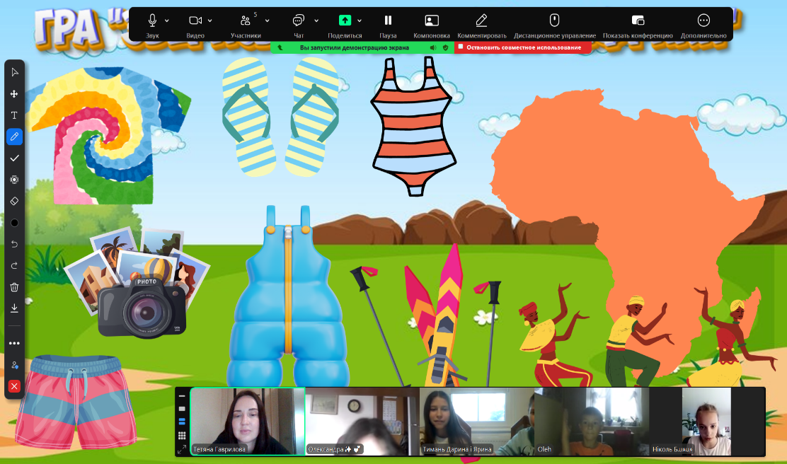
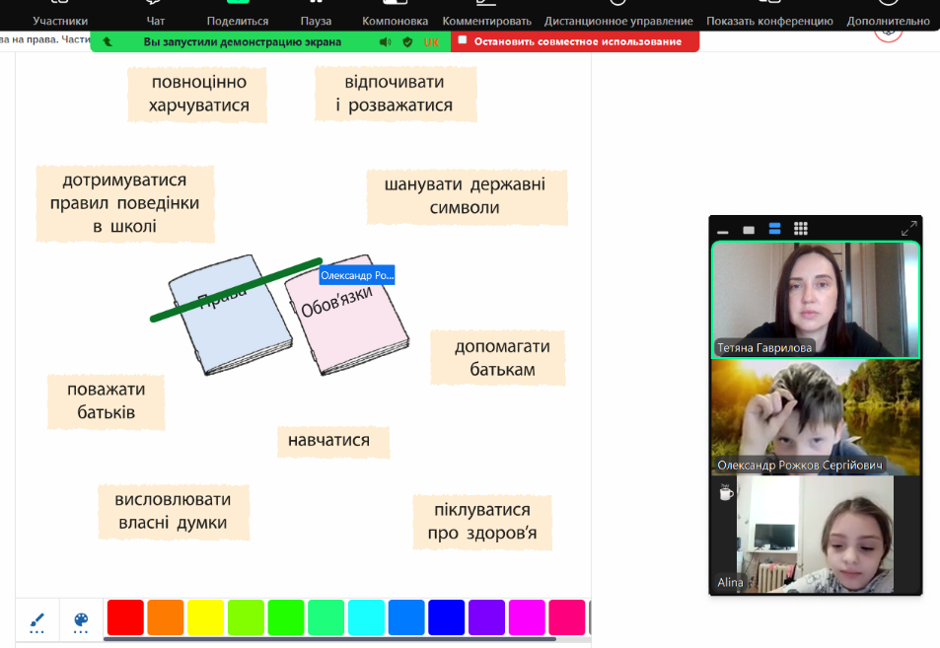
Надолуження освітніх втрат через інтеграцію тем з предметів
відповідного циклу.
- Проведення додаткових занять та консультацій протягом навчального року.
- Впровадження диференційованого підходу до навчання.
- Надання психологічної підтримки учасникам освітнього процесу.
- Партнерство з батьками для спільного подолання освітніх втрат.

Slide 9
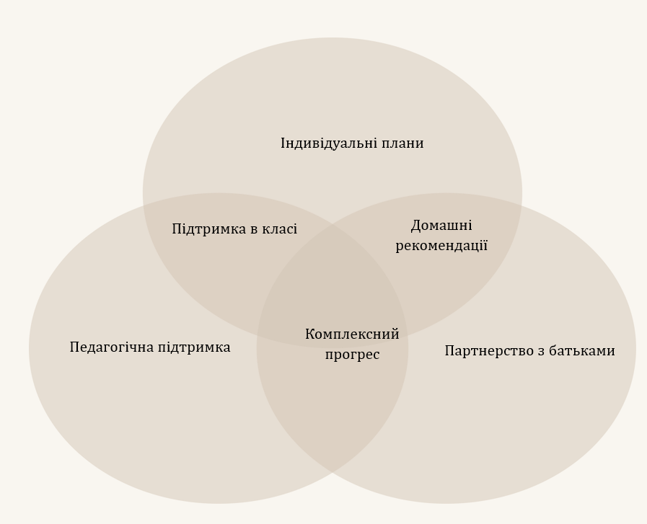

Slide 10


Освітні втрати – це не відсутність знань, це шанс, який школа допомагає відновити.
Кожен вчитель — це ключовий агент змін у житті дитини, що формує її майбутнє.

